Slide 1
INCOTERMS Was in der Praxis so alles passiert, wie Gerichte damit umgehen und was wir daraus lernen können
Sigrid Preissl
Bourayne & Preissl
Avocate au Barreau de Paris
Email: s.preissl@bourayne-preissl.com

Slide 2
I. BLICK IN DIE RECHTSPRECHUNG
Was geschah?
ELEKTRO STAR kaufte 476 Kartons mit jeweils 6 Geräten, also insgesamt 2.256 Elektro-Fondus mit einem Gewicht von 8.460 kg, zum Preis von 31.854 USD vom chinesischen Unternehmen CHINA FONDU.
Vereinbarter Incoterms: FOB NINGBO
ELEKTRO STAR beauftragte FRANCE SPEDITION mit dem Transport der Ware vom Hafen von NINGBO (CHINA) zu seinen Lagerhäusern in PARIS über den Hafen von ANTWERPEN (BELGIEN).
Seetransport zwischen NINGBO und ANTWERPEN auf Schiff MSC CLARA. Ankunft ANTWERPEN am 6.1.2021.
Einige Kartons mit Fondugeräten waren feucht und wurden aussortiert.
12.1.2021: Inspektion der Waren durch einen Sachverständigen des Warenversicherers von ELEKTRO STAR. MSC war geladen, nicht aber FRANCE SPEDITION
Feststellung: Container hatte ein Loch im oberen Teil. Korrosion oder Schlag?
Die Schadenshöhe wurde auf 6.438,72 Euro festgesetzt.

Slide 3
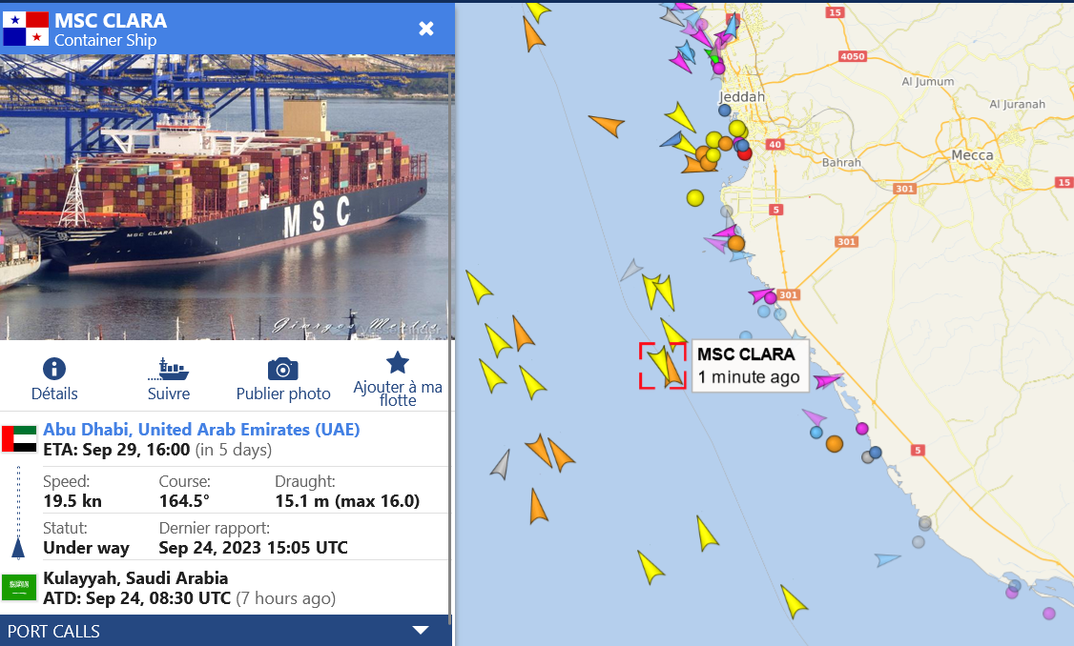
I. BLICK IN DIE RECHTSPRECHUNG
MSC CLARA
Containerschiff
erbaut 2015
Panama
18 400 TEU
Tiefgang: 15,1 M
Länge: 395,5 M
vesselfinder

Slide 4
I. BLICK IN DIE RECHTSPRECHUNG

Slide 5
I. BLICK IN DIE RECHTSPRECHUNG
Auszug Handelsrechnung CHINA FONDU an ELEKTRO STAR

Slide 6
I. BLICK IN DIE RECHTSPRECHUNG
Das Gerichtsverfahren
Warenversicherer von ELEKTRO STAR entschädigte Versicherungsnehmer
Warenversicherer verklagte vor dem Handelsgericht Paris FRANCE SPEDITION aus dem Transportvertrag
Garantie/Freistellungsklage FRANCE SPEDITION gegen MSC/Logistikkette?

Slide 7
I. BLICK IN DIE RECHTSPRECHUNG
Welche Fragen musste sich das Gericht stellen?
Zuständiges Gericht?
Wer ist aktiv klagebefugt? (Incoterm FOB)
Welche Verjährungsfristen greifen?
Wo trat der Schaden auf? Wer haftet dafür ?
Wer trägt die Beweislast? Was ist das private Gutachten wert?

Slide 8
I. ZWEITER BLICK IN DIE RECHTSPRECHUNG
Was geschah?
Frz Unternehmen bestellte bei deutschem Lieferanten Eisenbahnkran.
Auftragsbestätigung : „Lieferbedingungen: Die vorstehend genannten Preise verstehen sich auf der Grundlage der Lieferung EXW Leipzig gemäß den Bedingungen Incoterms 2010, zuzüglich Mehrwertsteuer“.
Leasingvertrag des frz Unternehmens mit einer deutschen Bank zur Finanzierung des Krans.
Neue Auftragsbestätigung durch Leasingfirma "Wir erteilen Ihnen somit den Auftrag für dieses Material im Hinblick auf seine Lieferung an unseren Mieter gemäß den nachstehenden Bestimmungen und Bedingungen. Die vorbehaltlose Annahme dieser Bedingungen ungeachtet aller gegenteiligen Verkaufsklauseln bedingt die Gültigkeit der vorliegenden Bestellung" und "Lieferfrist: Die Lieferung des Materials versteht sich ab dem Zeitpunkt, zu dem der Mieter es in seinen Räumlichkeiten in Empfang nimmt. Sofern nicht ausdrücklich und schriftlich davon abgewichen wird, ist die vorgesehene Lieferfrist verbindlich".

Slide 9
I. ZWEITER BLICK IN DIE RECHTSPRECHUNG
Kran verunfallte auf einer Baustelle
Sicherheitsmängel wurden festgestellt
Käufer klagte Verkäufter vor dem frz Gericht des tatsächlichen Lieferortes (Sitz des Käufers) auf:
Auflösung des Kaufvertrags
Schadenersatz
Pönalstrafen

Slide 10
I. ZWEITER BLICK IN DIE RECHTSPRECHUNG
VERORDNUNG (EU) Nr. 1215/2012 Zuständigkeit Zivil-und Handelssachen

Slide 11
I. ZWEITER BLICK IN DIE RECHTSPRECHUNG
„…der Ort, an den die Waren gemäß dem Vertrag geliefert wurden oder hätten geliefert werden müssen, auf der Grundlage der Bestimmungen dieses Vertrags zu bestimmen ist, dass das angerufene nationale Gericht bei der Prüfung, ob der Lieferort "gemäß dem Vertrag" bestimmt wurde, alle relevanten Begriffe und Klauseln dieses Vertrags berücksichtigen muss, die geeignet sind, diesen Ort eindeutig zu bezeichnen, einschließlich der Begriffe und Klauseln, die von den Gepflogenheiten des internationalen Handels allgemein anerkannt und verankert sind, wie die von der Internationalen Handelskammer (ICC) ausgearbeiteten Incoterms ("international commercial terms"), dass, wenn es unmöglich ist, den Lieferort auf dieser Grundlage ohne Bezugnahme auf das auf den Vertrag anwendbare materielle Recht zu bestimmen, dieser Ort dann der Ort der tatsächlichen Übergabe der Waren ist, durch die der Käufer die tatsächliche Verfügungsgewalt über diese Waren am Endbestimmungsort des Kaufgeschäfts erlangt hat oder hätte erlangen müssen. (EuGH, Urteil vom 25. Februar 2010, Car Trim, C-381/08 und EuGH, Urteil vom 9. Juni 2011, Electrosteel Europe, C-87/10)“.
Cour de cassation, civile, Chambre commerciale, 8 février 2023, 21-13.536, Publié au bulletin – Rechtsspruch 1

Slide 12
I. ZWEITER BLICK IN DIE RECHTSPRECHUNG
Das Urteil des Berufungsgerichts ist kritikwürdig da es die „ Annahme der Klausel "Lieferzeit" in einem nicht vom Verkäufer unterzeichneten Dokument sah, obwohl das Gericht feststellte, dass sich der Leasingvertrag ausdrücklich auf die ursprüngliche Bestellung bezog, die den Verkäufer und Käufer verbunden hatte, und die Rechnung des Verkäufers die Angabe des Incoterms EXW aus dem Dokument "Annahme der Bestellung" übernahm, das der Verkäufer am 7. Juli 2015 an den Käufer geschickt hatte“.
Cour de cassation, civile, Chambre commerciale, 8 février 2023, 21-13.536, Publié au bulletin – Rechtsspruch 2

Slide 13
Wie vermeidet man den Weg zum Gericht?
Man verwendet Incoterms richtig !

Slide 14
II. MEINE PERSÖNLICHEN PRAXIS TIPPS
Goldener Tipp 1: Wählen Sie den passenden Incoterms®
Je nach Fach- und Einflussbereich ! Kundenservice ? Käufer oder Verkäufer?
Kategorie „C“, wenn der Verkäufer die Lieferung sichern/die Logistik kontrollieren möchte, jedoch mit einem schnellstmöglichen Gefahrenübergang
Kategorie „D“ für „umfassenden Kundendienst“ (aber achten Sie darauf, Ihren Einflussbereich zu kontrollieren). Achtung wenn das Exportland unsicher ist
Kategorie „ EXW“ oder „F“ (je nach Interesse)

Slide 15
MEINE PERSÖNLICHEN PRAXIS TIPPS
Goldener Tipp 2: Berücksichtigen Sie Transportzeiten
Berücksichtigen Sie Transportzeiten bei der Wahl der Incoterms®
z. B. „EXW spätestens 30.9.2015“ = „DDP spätestens 30.10.2015“, wenn der Transport 1 Monat dauert.

Slide 16
MEINE PERSÖNLICHEN PRAXIS TIPPS
Goldener Tipp 3: Verwenden Sie nur genormte Abkürzungen
Möglich aber nicht empfohlen die Incoterms ® zu adaptieren (FOB aber Käufer organisiert Transport auf Grund eines Mandats)
Wenn eine Anpassung erforderlich ist, geben Sie im Kaufvertrag die erwarteten Auswirkungen der Änderung an (z. B. planen Sie bei einer Änderung der Kostenverteilung auch eine Änderung des Ortes des Gefahrenübergangs oder geben Sie deutlich an, dass dieser Ort nicht geändert wird).
bei der Bestimmung des Incoterms®, prüfen Sie vorab die Infrastruktur vor Ort. Vermeiden Sie beispielsweise „ CIF- landing “, wenn die Infrastruktur am Bestimmungshafen das Entladen zu sperriger Güter nicht zulässt.

Slide 17
MEINE PERSÖNLICHEN PRAXIS TIPPS
Goldener Tipp 4: Verwenden Sie das Akronym „INCOTERMS ® 2020“
Stellen Sie sicher welche Version der Incoterms verwendet werden soll, insbesondere in Übergangsphasen
Vermeiden Sie Inkonsistenzen zwischen Incoterms und Vertragsklauseln!
Seien Sie bei der Festlegung des Lieferorts äußerst genau!
Anstatt das Akronym „FCA ROISSY“ zu verwenden, geben Sie „FCA + genaue Lieferadresse an »

Slide 18
MEINE PERSÖNLICHEN PRAXIS TIPPS
Goldener Tipp 5: Verwenden Sie rein maritime Incoterms nicht für andere Transportarten
Verwenden Sie nicht die 4 maritimen Incoterms (nur „Outbound Sales“) für den multimodalen Transport (vermeiden Sie eine Verzerrung maritimer Incoterms wie „CIF oder FOB Flughafen“).
Diese Incoterms® nur für große Tonnagen von konventionellen Schiffen mit Bruchlasten in Häfen geeignet.
Für den Transport von Containergütern sollten die Incoterms® FAS, FOB, CFR und CIF nicht verwendet werden. Allerdings sind 80 % der Güter im Transport auf See in Containern geladen. Bevorzugen Sie für den Containertransport die Incoterms® FCA, CPT und CIP. → Empfehlung CCI Incoterms 2010? Wie sieht es mit Incoterms 2020 aus?

